Slide 1
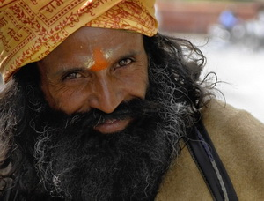
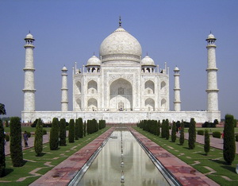
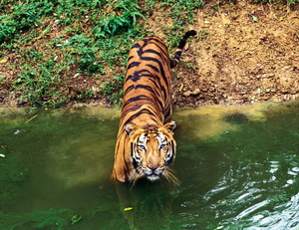
Індія

Slide 2
Площа країни: 3 млн. 288 тис. км2
Чисельність населення: 1мільярд 10 мільйонів чоловік
Столиця: м.Делі
Форма правління: республіка
Індія - одна з найдавніших держав світу.
У минулому була колонією Великобританії, після Другої Світової війни домоглася незалежності.

Slide 3

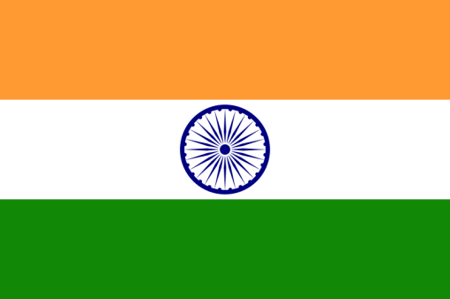
Державні символи Індії
Прапор Індії
Герб Індії

Slide 4
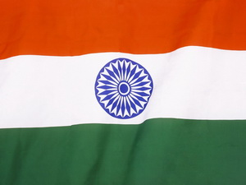
Державно-політичний устрій
Конституція Індії була прийнята в кінці 1949 року і є найбільшою за обсягом конституцією в світі.
У преамбулі конституції , Індія визначається як суверенна , соціалістична , світська ліберально -демократична республіка.
Державна влада розділена на три гілки: законодавчу , виконавчу і судову. Главою держави є президент Індії. Главою уряду є прем'єр -міністр , якому належить основна виконавча влада . Прем'єр-міністр призначається президентом.
Законодавчою владою Індії є двокамерний парламент , який складається з верхньої палати і нижньої палати .
Виконавча гілка влади складається з президента , віце -президента і Ради міністрів очолюваного прем'єр -міністром.
Індія має унітарну триступеневу судову владу , яка складається з Верховного суду , очолюваного верховним суддею Індії , 21 -го Вищих суди , і великої кількості дрібних суден .

Slide 5
Зовнішня політика
З часу своєї незалежності в 1947 році , Індія підтримує дружні відносини з більшістю країн . У 1950- х роках Індія зіграла важливу роль на міжнародній арені , виступаючи за незалежність європейських колоній в Африці та Азії. Індійська армія провела дві нетривалі миротворчі місії на Шрі- Ланці та на Мальдівських островах країнах . Індія є членом Співдружності націй і членом- засновником Руху неприєднання. Індія брала участь у трьох військових конфліктах з Пакистаном , в основному через спірної території Кашміру. Інші зіткнення між двома країнами відбулися в 1984 році через льодовика Сиачен і Каргільская війна 1999 року.
В останні роки , Індія продовжує відігравати помітну роль в Асоціації держав Південно -Східної Азії , Асоціації регіонального співробітництва Південної Азії , і Світової організації торгівлі . Індія є одним з членів -засновників Організації Об'єднаних Націй і активним учасником в її миротворчих місіях. Незважаючи на критику та військові санкції , Індія постійно відмовляється підписати Договір про всеосяжну заборону ядерних випробувань і Договір про нерозповсюдження ядерної зброї , вважаючи за краще замість підтримувати повний контроль над своїми ядерними програмами. Останнім часом , на зовнішньополітичній арені індійський уряд направило зусилля на поліпшення взаємин з США , Китаєм і Пакистаном. В економічній сфері , Індія має близькі взаємини з іншими країнами, що розвиваються в Південній Америці , Азії , і Африці.

Slide 6
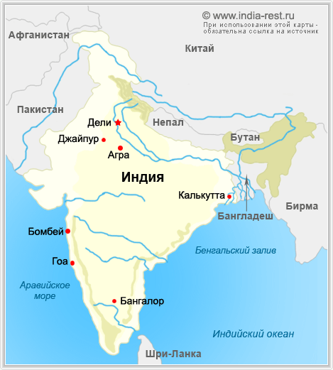
Географічне положення
Індія розташована на півострові Індостан, омивається водами Індійського океану, Аравійського моря і Бенгальської затоки.
Індія межує з Пакистаном на заході, з Китаєм, Непалом і Бутаном на північному сході, з Бангладешом і М'янмою на сході.

Slide 7
Економіко-географічне положення
Від Китаю відділяється гірською країною Гімалаї. Уздовж підніжжя Гімалаїв по низовині тече велика ріка Ганг. Її вважають священною рікою Індії.
З відкриттям європейцями морських шляхів до Індії почалася епоха Великих географічних відкриттів.
Через Індію проходять світові морські торгові шляхи з Середземного моря в Індійський океан, а також вона знаходиться на півдорозі між Близьким і Далеким Сходом.

Slide 8
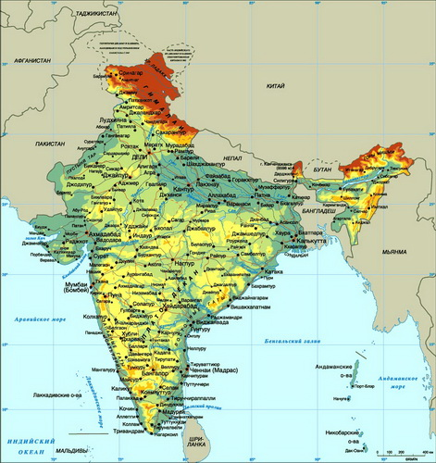
Індія розташована на території Південної Азії. Країна займає сьоме місце в світі за площею (3287590 км ²) і друге місце за чисельністю населення (1,2 мільярда чол.).
Довжина берегової лінії - 7517 км.
Характер узбережжя континентальної Індії: 43% - піщані пляжі, 11% кам'янистий і скелястий берег, і 46% болотистий берег.
Слабо розчленовані, низькі, піщані береги майже не мають зручних природних гаваней, тому великі порти розташовані або в гирлах річок (Калькутта), або влаштовані штучно (Ченнай).
Індія має сухопутні кордони з Пакистаном, Китаєм, Непалом, Бутаном, Бангладеш і М'янмою. Морські кордони - з Мальдівськими островами, Шрі-Ланкою та Індонезією.

Slide 9
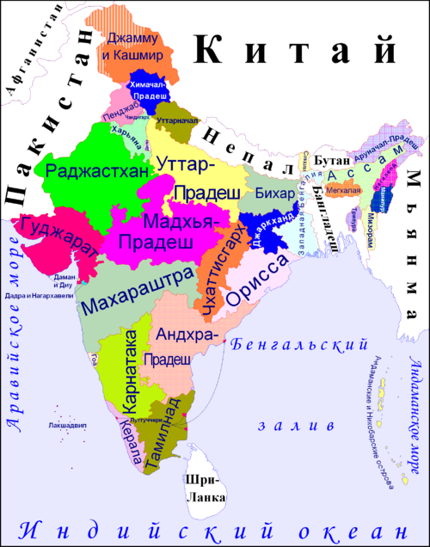
Штати і союзні території
Індія складається з двадцяти восьми штатів (які, в свою чергу, діляться на райони), шести союзних територій та Національного столичного округу Делі. Кожен штат має власне обирається уряд, в той час як союзні території керуються адміністратором, який призначається союзним урядом. Втім, деякі союзні території мають власні обираються уряду.

Slide 10
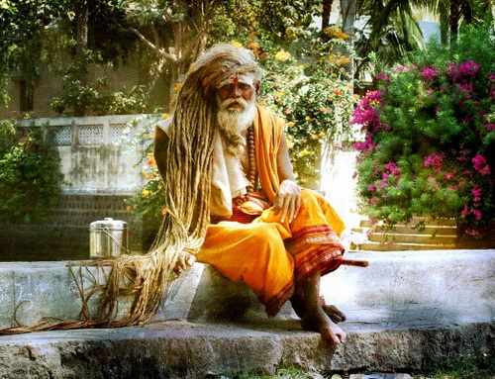
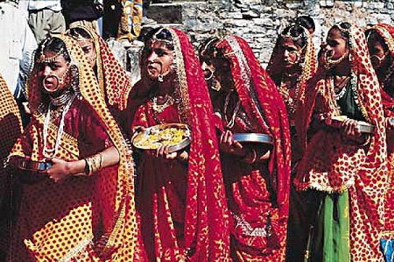
Населення
За кількістю населення ( 1,2 млрд чоловік) Індія посідає друге місце в світі після Китаю. Майже 70 % індійців проживають у сільських регіонах , хоча за останні десятиліття міграція у великі міста привела до різкого збільшення міського населення.
Найбільші міста Індії це Мумбаї (раніше Бомбей) , Делі , Колката (раніше Калькутта) , Ченнай (раніше Мадрас ) , Бангалор , Хайдарабад і Ахмадабад . З культурної , мовною та генетичною різноманітністю Індія посідає друге місце в світі після Африканського континенту. Середній рівень грамотності населення Індії становить 64,8 % ( 53,7 % серед жінок і 75,3 % серед чоловіків). Статевий склад населення характеризується перевищенням кількості чоловіків над кількістю жінок. Чоловіче населення складає 51,5 % , а жіноче - 48,5 %. Середній вік населення Індії становить 24,9 років , а річний приріст населення - 1,38 %. Згідно з переписом населення 2001 року , діти до 14 років складали 40,2 % населення , особи віком 15-59 років - 54,4 % , 60 років і старше - 5,4 %. Природний приріст населення склав 2,3 %.

Slide 11
Мови Індії
Індія є батьківщиною двох великих мовних сімей: індо-арійської і дравідійськой.
Хінді, найпоширеніший в Індії мова, є офіційною мовою уряду Індії.

Slide 12
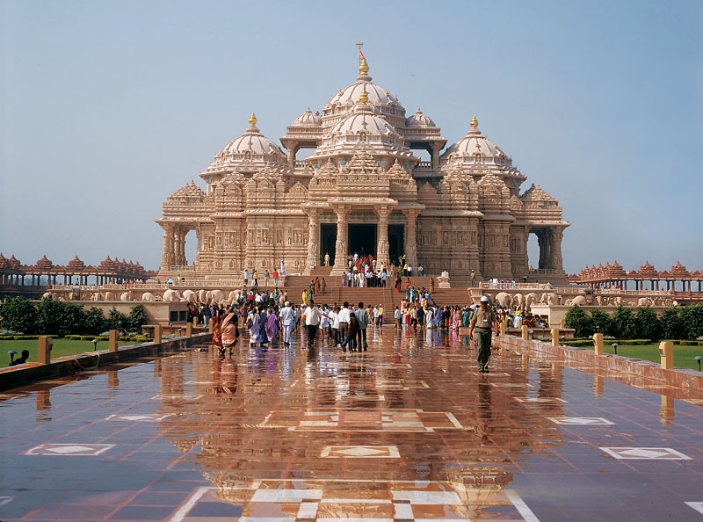
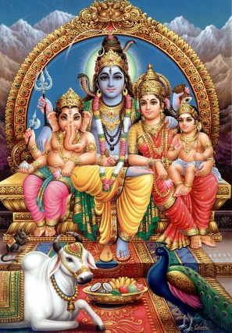
Релігія
Більш 900 млн індійців (80,5% населення) сповідують індуїзм. Інші релігії, мають значну кількість послідовників, це іслам (13,4%), християнство (2,3%), сикхізм (1,9%), буддизм (0,8%) і джайнізм (0,4%). У Індії також представлені такі релігії як іудаїзм, зороастризм, багаї та інші. Серед аборигенного населення, яке становить 8,1%, поширений анімізм.

Slide 13
Экономика Индии
Індія - аграрно- індустріальна країна . У результаті модернізації та лібералізації економіки вона має багатогалузевий промисловий комплекс , продуктивне сільське господарство і сучасний науково -технічний потенціал. Індія має найбільшими у світі запасами залізної руди , багатими родовищами бокситів , марганцевої руди , листовий слюди , хрому , графіту , берилу , титану. З енергетичних копалин найбільше значення має кам'яне вугілля. Власною нафтою Індія забезпечує себе лише наполовину. За останній час були відкриті нові нафтові родовища в Ассамі , Гуджараті і в зоні континентального шельфу Аравійського моря на північ від Мумбая .
Основне заняття населення - сільське господарство. Велика кількість тепла і штучне зрошення дозволяють знімати кілька врожаїв на рік. Індія не тільки забезпечує себе продуктами харчування , але і експортує їх за кордон. Найвідоміший продукт індійського експорту - чай. Щорічно збирають понад 800 тис. т чайного листа. Сорт чаю « Дарджилінг » здобув славу самого ароматного . Він росте в передгір'ях Гімалаїв. Країна займає перше місце в світі з виробництва арахісу ( 7,4 млн. т) , цукру- сирцю (14,6 млн. т ) і проса ( 10,6 млн. т) , друге - по виробництву пшениці , рису і джуту і третє - з виробництва бавовни. Індія має самим численним поголів'ям худоби - 200 млн. корів і 80 млн. буйволів , але м'ясне тваринництво тут відсутня , оскільки релігійні переконання індусів забороняють забій корів.
Валюта | індійська рупія
ВВП (2006): | $4,042 трлн
ВВП на душу населення: | $3700
Працездатне населення: | 509,3 млн чел.
галузі: | текстильна, харчова, хімічна, машинобудівна, електронна
Партнери по експорту: | США, ОАЭ, Китай, Сингапур
Партнери по імпорту: | Китай, США, Швейцарія

Slide 14
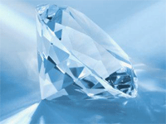
Алмазно- діамантовий комплекс Інді
Розвиток експортного потенціалу місцевого алмазно- брильянтового комплексу ( АБК ) в якості одного з пріоритетних напрямків своєї діяльності.
Протягом останніх декількох років ця галузь демонструє істотні темпи зростання , що дозволяє Делі в цілому з оптимізмом дивитися в майбутнє.
Незважаючи на лідируючі позиції Індії в світі в галузі огранювання діамантів ( на її частку припадає 53 % ринку алмазів у вартісному вираженні) місцеві виробники відчувають зростаючу конкуренцію з боку Китаю.
Особливу увагу Делі приділяє зміцненню зв'язків з традиційними партнерами : США , Гонконгом і Бельгією (на їх частку припадає понад 75 % експорту діамантів ) , а також пошуку нових ринків збуту , де в якості найбільш перспективних розглядаються держави Південно -Східної Азії та Близького Сходу.

Slide 15
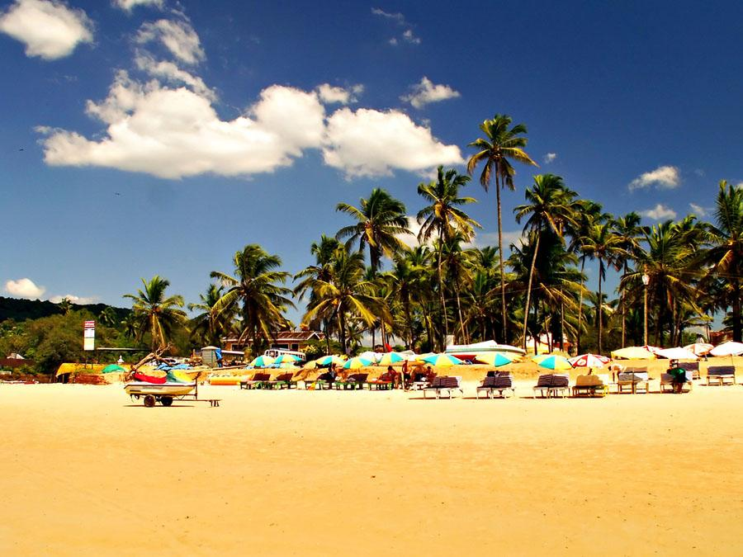
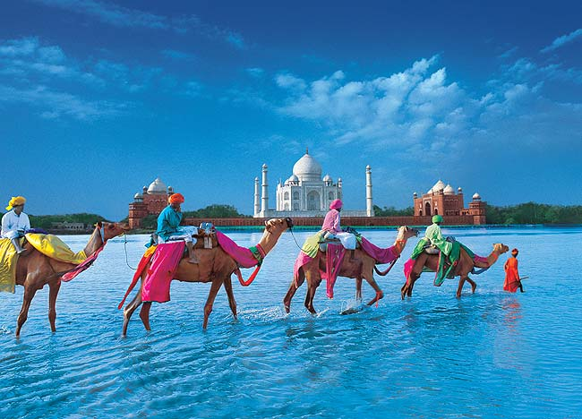
Туристичний бізнес в Індії
У найближчі десять років Індія вийде на третє місце в світі за популярністю серед туристів.
В даний час в Індію щороку приїжджають близько трьох мільйонів туристів, що набагато менше, ніж в Сінгапур, який щорічно приймає близько семи мільйонів гостей.
Більшість туристів - "закордонні індійці", які постійно проживають в інших країнах і приїжджають на батьківщину погостювати до родичів.

Slide 16
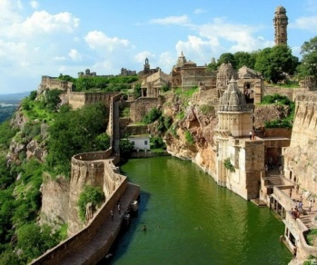
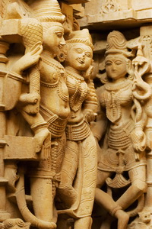
Культура
Протягом своєї історії , Індія зуміла зберегти давні культурні традиції , одночасно перейняти нові звичаї та ідеї від завойовників і іммігрантів і поширити свій культурний вплив на інші регіони Азії.
В індійському суспільстві , великою повагою користуються традиційні сімейні цінності.
Архітектура
Індійська архітектура є однією з областей , в якій найбільш яскраво представлена ​​різноманітність індійської культури . Велика частина архітектурних пам'яток Індії, включаючи такі чудові монументи як Тадж- Махал і інші приклади могольской і южноиндийской архітектури , являють собою змішання стародавніх і різнорідних місцевих традицій різних регіонів Індії та зарубіжжя.
Література
Найбільш ранні твори індійської літератури протягом багатьох століть передавалися усно і тільки пізніше були записані. До них відноситься санскритська література - Веди , епоси «Махабхарата» і « Рамаяна» , драма « Абхігьяна - Шакунтали » , і класична санскритська поезія махакавья - і тамільська література Сангам .

Slide 17
Транспорт
Аеропорти
всього - 341, в тому числі
з твердим покриттям - 243
без твердого покриття - 98
Автодороги
всього - 3,383,344 км, у тому числі
з твердим покриттям - 1,603,705 км
без твердого покриття - 1,789,639
Залізниці
всього - 63230 км, у тому числі
з широкою колією - 45718 км
з вузькою колією - 14406 км
Водний транспорт
всього судів - 361 водотоннажністю 7,772,313 грт/13, 310,858 дедвейт, в тому числі
навалочні суду - 96
суховантажі - 72
хімічні танкери - 13
контейнерні суду - 8
газові танкери - 17
пасажирські - 3
пасажирські / суховантажі - 10
нафтові танкери - 96
roll on / roll off - 1

Slide 18
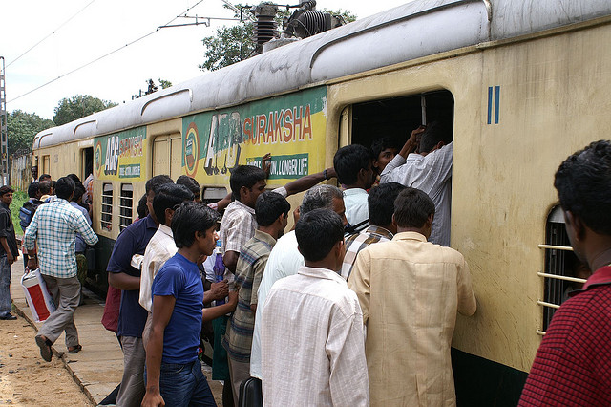
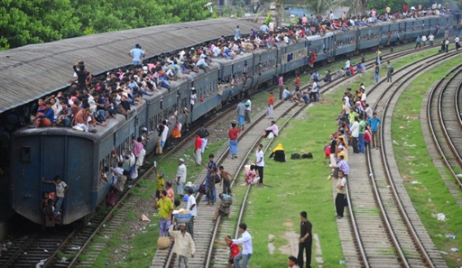
В Індії
велика протяжність залізниць, але вони сильно застарілі.

Slide 19
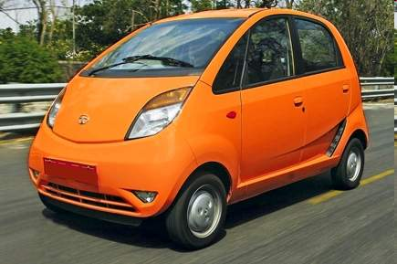
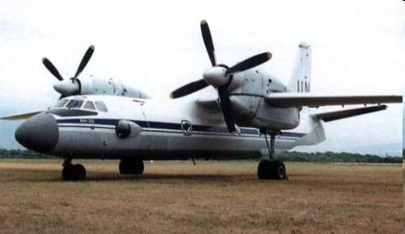
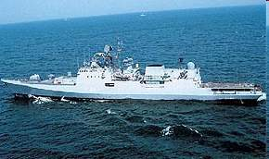
Також розвинений авіаційний, автомобільний,
морський і річковий транспорт.
Індійський автомобіль «Tata Nano»
Ан-32. ВПС Індії
Індійський військовий корабель "Табар"

Slide 20
Дякую за увагу!

